Slide 1

Khoa học tự nhiên 6

Slide 2
KIỂM TRA BÀI CŨ:
NÊU VAI TRÒ VÀ TÁC HẠI CỦA NẤM
* Vai trò:
Nấm phân hủy xác động vật, thực vật làm sạch môi trường
Làm thức ăn bổ dưỡng cho con người
Dùng làm dược liệu chữa bệnh
Tác hại:
Gây bệnh ngoài da ở người (hắc lào, lang ben)
Gây bệnh cho thực vật, động vật
Một số nấm độc khi ăn vào gây ngộ độc, có thể dẫn tới tử vong

Slide 3
TIẾT 70
BÀI 19: ĐA DẠNG THỰC VẬT

Slide 4
Trò chơi (2’)
4 tổ hãy kể tên thực vật và chia chúng thành các nhóm có đặc điểm giống nhau

Slide 5
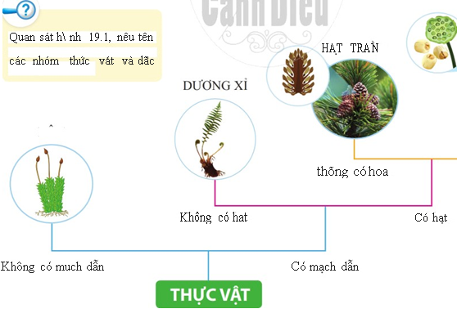

BÀI 19: ĐA DẠNG THỰC VẬT
I. Các nhóm thực vật:
HẠT KÍN
Có hoa
RÊU
Không có hoa
Không có hạt
Có hạt
Không có mạch dẫn
Có mạch dẫn

Slide 6
BÀI 19: ĐA DẠNG THỰC VẬT
I. Các nhóm thực vật:
- Thực vật rất đa dạng, được chia thành 4 nhóm lớn:
+ Thực vật không có mạch dẫn (Rêu)
+ Thực vật có mạch dẫn, không có hạt (Dương xỉ)
+ Thực vật có mạch dẫn, có hạt, không có hoa (Hạt trần)
+ Thực vật có mạch dẫn, có hạt, có hoa (Hạt kín)
II. Thực vật không có mạch dẫn (Rêu)

Slide 7
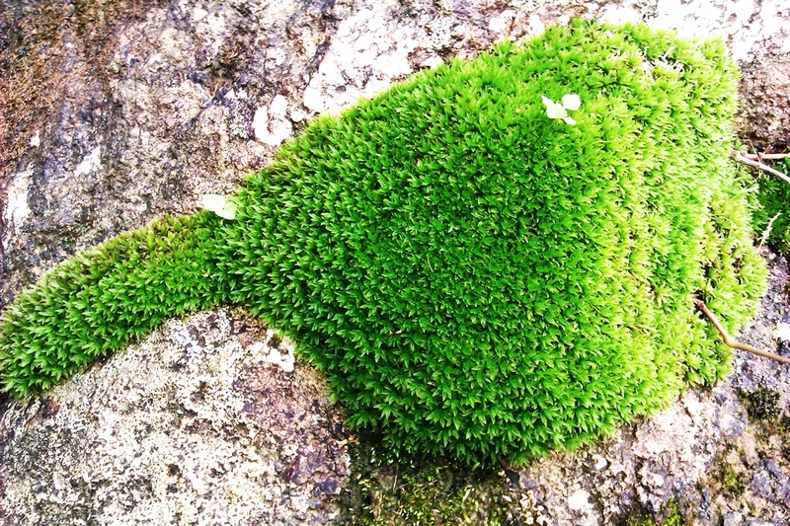
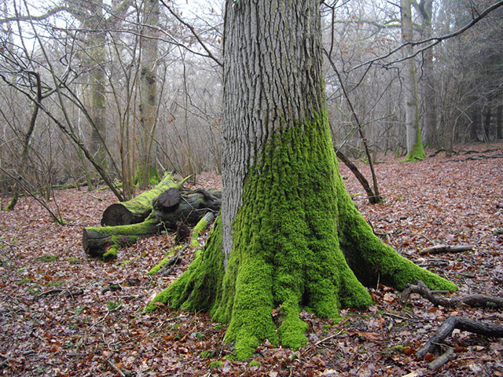
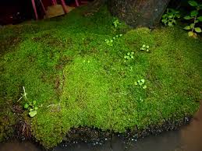
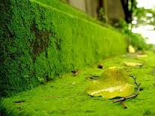
Sống trên đá
Sống trên thân cây gỗ to
Rêu thường sống ở đâu?
Sống trên đất ẩm
Sống ở chân tường

Slide 8
BÀI 19: ĐA DẠNG THỰC VẬT
I. Các nhóm thực vật:
- Thực vật rất đa dạng, được chia thành 4 nhóm lớn:
+ Thực vật không có mạch dẫn (Rêu)
+ Thực vật có mạch dẫn, không có hạt (Dương xỉ)
+ Thực vật có mạch dẫn, có hạt, không có hoa (Hạt trần)
+ Thực vật có mạch dẫn, có hạt, có hoa (Hạt kín)
II. Thực vật không có mạch dẫn (Rêu)
- Rêu thường sống thành từng đám ở nơi ẩm ướt: trên đá, trên thân cây gỗ, chân tường …

Slide 9
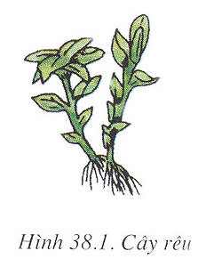
Quan sát cây rêu và cho biết rêu gồm những bộ phận nào?
LÁ
Rêu gồm rễ giả, thân, lá.
THÂN
RỄ GIẢ

Slide 10
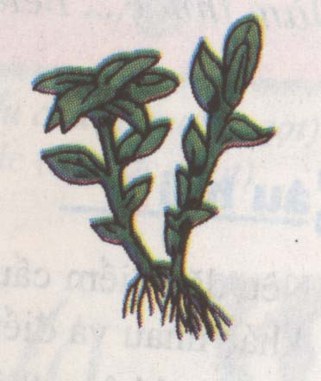
Quan sát cây rêu
Lá:
Nhỏ, mỏng
Thân:
Ngắn, không phân nhánh
Rễ:
Rễ giả, có khả năng hút nước

Slide 11
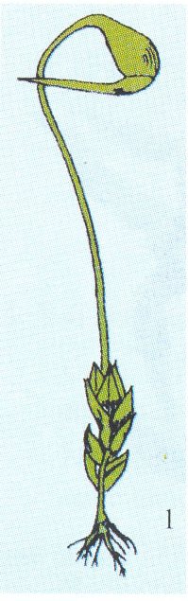
Cơ quan sinh sản của rêu là bộ phận nào?
Vị trí?
Túi bào tử chứa các bào tử
Cơ quan sinh sản của rêu là túi bào tử nằm ở ngọn cây
Nắp
Cuống
CÂY RÊU

Slide 12
BÀI 19: ĐA DẠNG THỰC VẬT
I. Các nhóm thực vật:
- Thực vật rất đa dạng, được chia thành 4 nhóm lớn:
+ Thực vật không có mạch dẫn (Rêu)
+ Thực vật có mạch dẫn, không có hạt (Dương xỉ)
+ Thực vật có mạch dẫn, có hạt, không có hoa (Hạt trần)
+ Thực vật có mạch dẫn, có hạt, có hoa (Hạt kín)
II. Thực vật không có mạch dẫn (Rêu)
- Rêu thường sống thành từng đám ở nơi ẩm ướt: trên đá, trên thân cây gỗ, chân tường …
- Cây rêu không có mạch dẫn, có thân và lá, có rễ giả, không có hạt, không có hoa.
- Rêu sinh sản bằng bào tử nằm trong túi bào tử

Slide 13
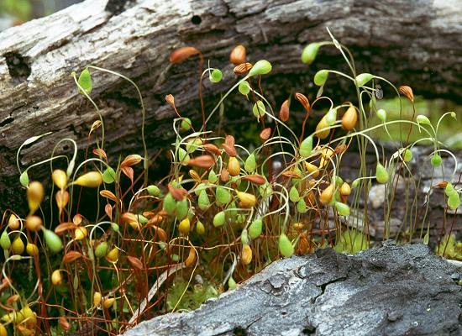
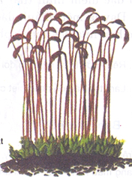
CÂY RÊU MANG TÚI BÀO TỬ

Slide 14
https://www.youtube.com/watch?v=dGtf5mm8o18
Túi bào tử của rêu

Slide 15
https://www.youtube.com/watch?v=h9gsLpsj46I
Sự phát triển của Rêu

Slide 16
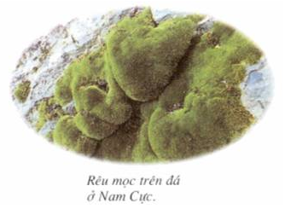
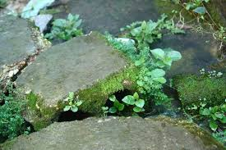
Vai trò của rêu
Rêu mọc trên đá hoặc chỗ nghèo chất dinh dưỡng,
chỉ cần đủ độ ẩm. Vì thế góp phần hình thành chất mùn

Slide 17
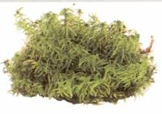
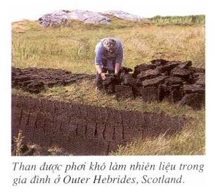
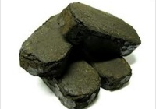
Vai trò của rêu
Rêu nước sinh trưởng ở những đầm lầy vùng khí hậu mát,
mưa nhiều. Qua hàng trăm năm, hình thành nhiều lớp chồng chất, các lớp dưới thấp chết hình thành than bùn.

Slide 18

CỦNG CỐ
1. Hãy điền từ gợi ý thích hợp vào chỗ trống:
Cơ quan sinh dưỡng của rêu gồm có (1)...........,(2).............và (3)..................... Trong thân, rễ và lá chưa có (4)....................... Rêu sinh sản bằng (5)................... được chứa trong túi bào tử, cơ quan này nằm ở(6)............. cây rêu cái
Từ gợi ý
ngọn
mạch dẫn
Bào tử
thân
rễ giả
lá
Bậc cao

Slide 19
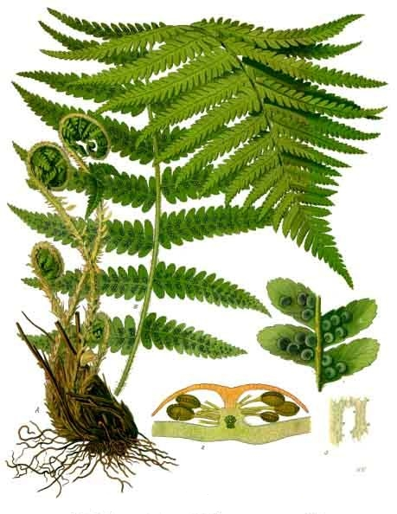
TIẾT 71
BÀI 19: ĐA DẠNG THỰC VẬT (tiết 2)

Slide 20
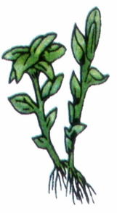
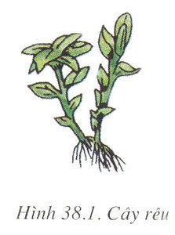
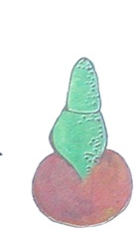
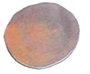
KIỂM TRA BÀI CŨ
Nêu đặc điểm cơ quan sinh dưỡng (rễ, thân, lá) của cây rêu? Mô tả quá trình sinh sản của cây rêu qua sơ đồ?

Slide 21
KIỂM TRA BÀI CŨ
Lá mỏng, chưa có mạch dẫn
Thân nhỏ không phân nhánh, chưa có mạch dẫn
Rễ giả (Chưa có rễ chính thức)

Slide 22
KIỂM TRA BÀI CŨ
Túi bào tử mở nắp và các bào tử rơi ra
Cây rêu
Bào tử nẩy mầm
Bào tử gặp ẩm

Slide 23
TIẾT 71
BÀI 19: ĐA DẠNG THỰC VẬT (tiết 2)
III. THỰC VẬT CÓ MẠCH DẪN, KHÔNG CÓ HẠT (DƯƠNG XỈ)

Slide 24
HOẠT ĐỘNG NHÓM
Quan sát hình 19.3SGK/107 và quan sát trên mẫu thật cây Dương xỉ. Thảo luận về các đặc điểm của rễ, thân, lá quan sát được. (Xác định các bộ phận trên mẫu vật thật)

Slide 25
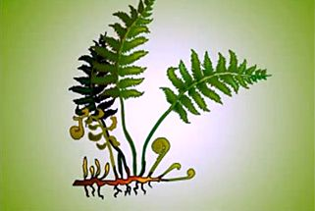
Lá
Lá non
thân
Rễ

Slide 26
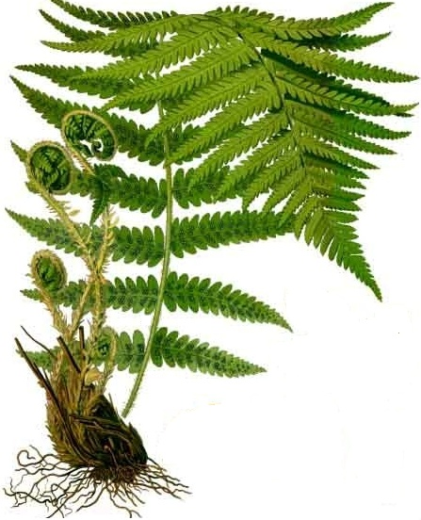
Hoàn thành phiếu học tập
Bảng: So sánh cơ quan sinh dưỡng của Rêu và Dương xỉ
Cơ quan sinh dưỡng | Rêu | Dương xỉ
Rễ
Thân
Lá
Mạch dẫn
Rễ giả
Rễ thật
Dương Xỉ
Nhỏ, không
phân nhánh
Hình trụ, nằm ngang
Lá già: có cuống dài
Nhỏ, mỏng
Lá non: cuộn tròn ở đầu
Đã có mạch dẫn chính thức
Chưa có
Rêu

Slide 27
III. THỰC VẬT CÓ MẠCH DẪN, KHÔNG CÓ HẠT (DƯƠNG XỈ)
- Khác với Rêu, cấu tạo cơ thể Dương xỉ có mạch dẫn, có rễ.

Slide 28
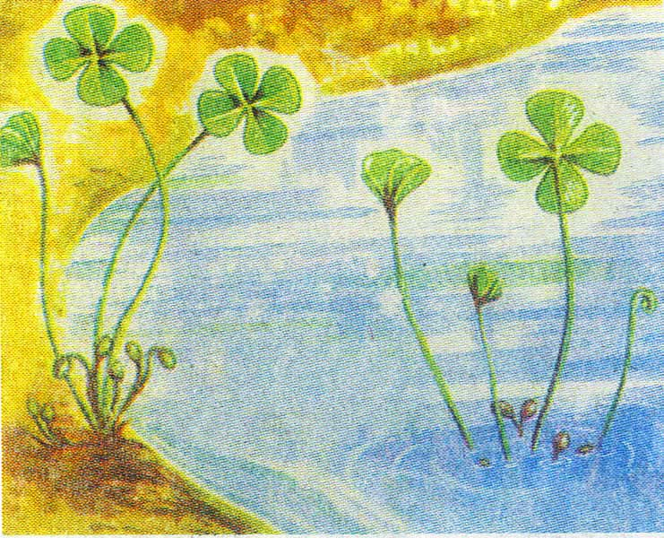
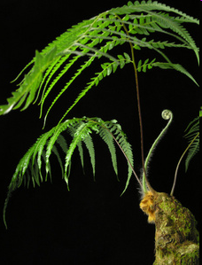
Một số loài Dương xỉ
Hình. Cây rau bợ
Hình. Cây lông culi

Slide 29
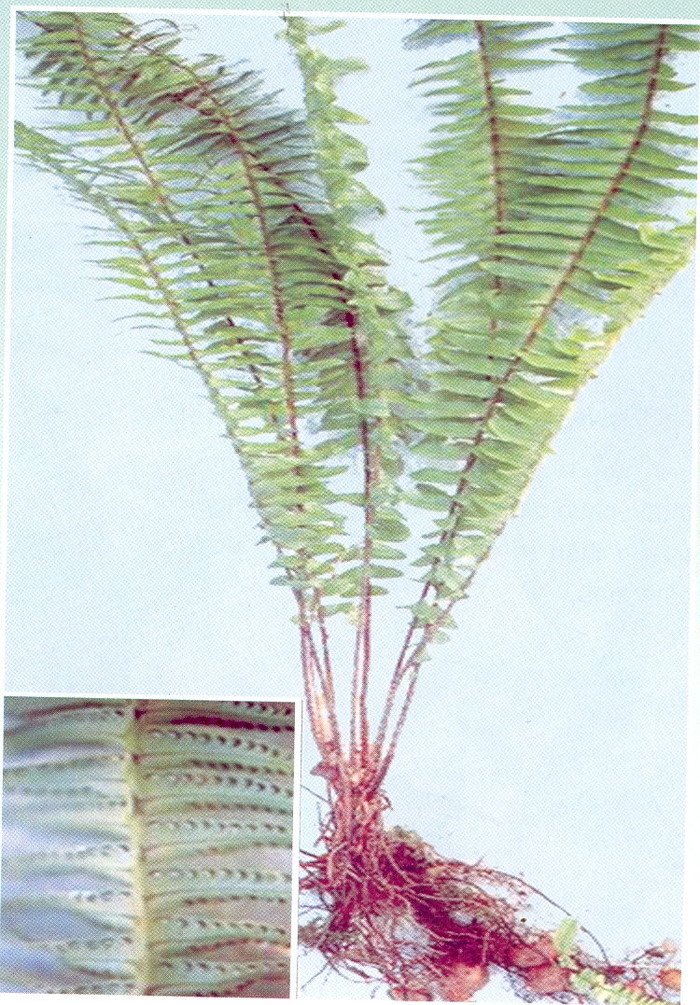
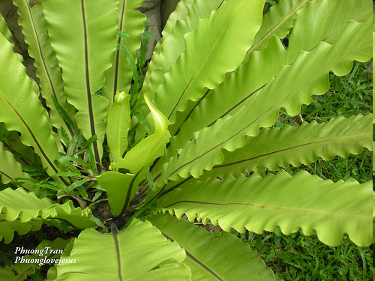
Cây cốt cắn
Cây Tổ chim

Slide 30
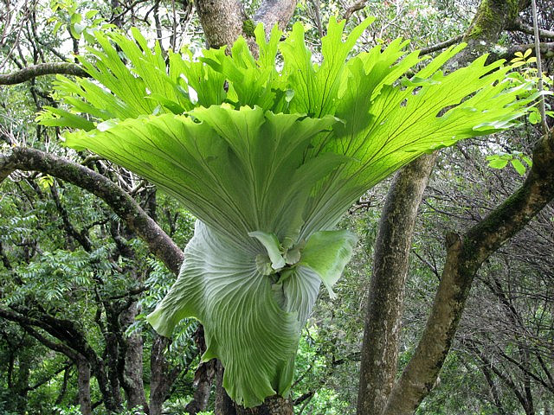
Cây Dương xỉ ổ rồng

Slide 31
Cây rau bợ
Cây lông culi
Cây Dương xỉ ổ rồng
Cây Tổ chim

Slide 32
Qua những hình ảnh vừa quan sát em hãy cho biết:
? Dương xỉ sống ở đâu.

Slide 33
III. THỰC VẬT CÓ MẠCH DẪN, KHÔNG CÓ HẠT (DƯƠNG XỈ)
- Khác với Rêu, cấu tạo cơ thể Dương xỉ có mạch dẫn, có rễ.
Dương xỉ thường phân bố ở nơi đất ẩm, dưới tán rừng hoặc ven đường đi, bờ ruộng.
Dương xỉ rất đa dạng.

Slide 34
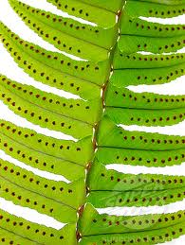
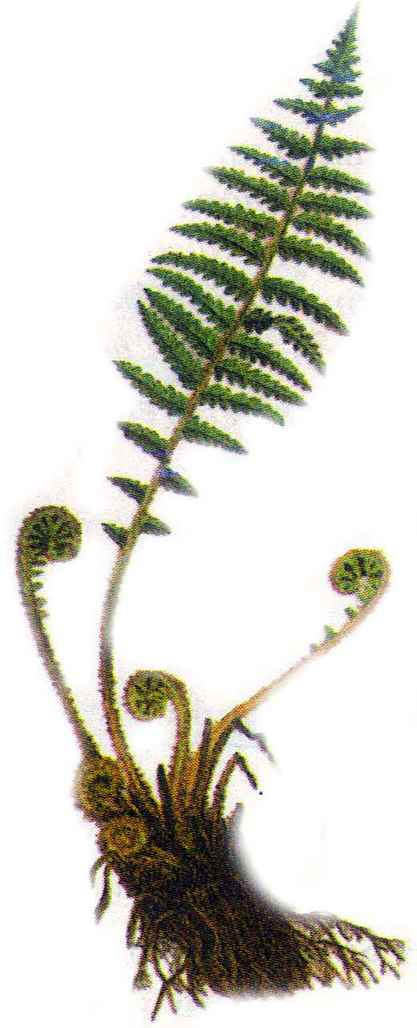
?
Quan sát mặt dưới của lá em thấy gì?
Cây Dương xỉ

Slide 35
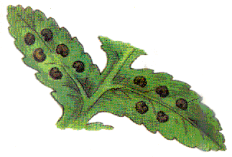
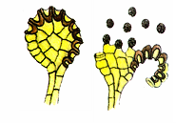

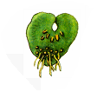
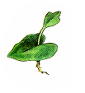
1
2
3
4
5
Một phần mặt dưới lá già có các đốm chứa túi bào tử
Túi bào tử với vòng cơ
Cây dương xỉ con mọc ra từ nguyên tản
Bào tử nảy mầm
Nguyên tản.
Hình. Túi bào tử và sự phát triển của dương xỉ

Slide 36
Hình. Túi bào tử và sự phát triển của dương xỉ
1. Một phần mặt dưới lá già có các đốm chứa túi bào tử
4. Nguyên tản.
5. Cây dương xỉ con mọc ra từ nguyên tản
2. Túi bào tử với vòng cơ
3. Bào tử nảy mầm
THAÛO LUAÄN NHOÙM NHỎ ( 2 PHUÙT)
túi bào tử
- Cơ quan sinh sản của dương xỉ là ………….nằm ở mặt dưới các lá già.
giúp bào tử bắn ra xa
- Túi bào tử có vòng cơ có tác dụng..................................
- Sự phát triển của dương xỉ:
Khi túi bào tử chín, vòng cơ bong ra, bào tử rơi ra ngoài, gặp ẩm, bào tử ………….phát triển thành …………....và từ nguyên tản mọc ra………………….
nảy mầm
nguyên tản
cây dương xỉ con

Slide 37
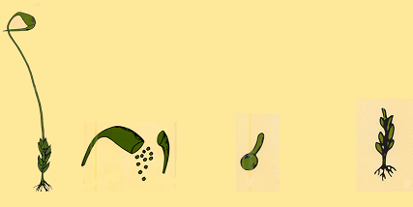
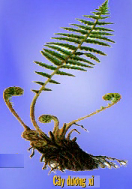
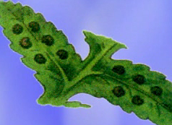
Sự phát triển của rêu
Túi bào tử
Bào tử nảy mầm
Cây rêu con
Cây dương xỉ con mọc ra từ nguyên tản
Túi bào tử
Bào tử nảy mầm
Nguyên tản
Sự phát triển của dương xỉ

Slide 38
→ túi bào tử → bào tử → nguyên tản
dương xỉ con Tinh trùng Túi tinh túi noãn
Hợp tử
tế bào trứng
Cây dương xỉ trưởng thành

Slide 39
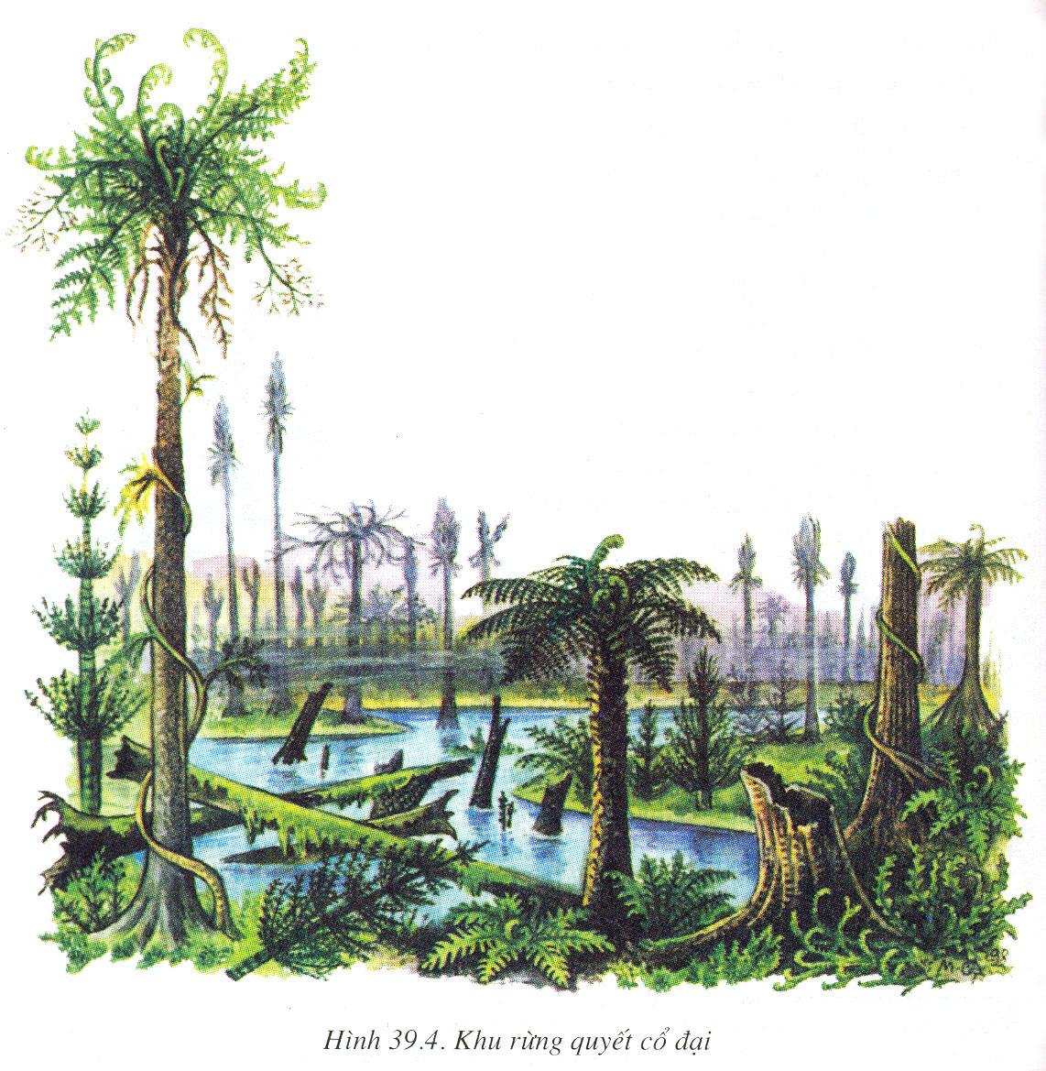
Đọc mục em có biết SGK/108
Khí hậu
Biến đổi
Sức ép, sức nóng củaTĐ
Quyết cổ đại thân gỗ lớn
Rừng quyết
PT
Bị vùi sâu
dưới đất
Than đá
Vỏ trái đất
Vi khuẩn
Thuận lợi

Slide 40
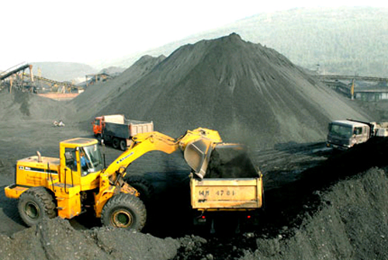
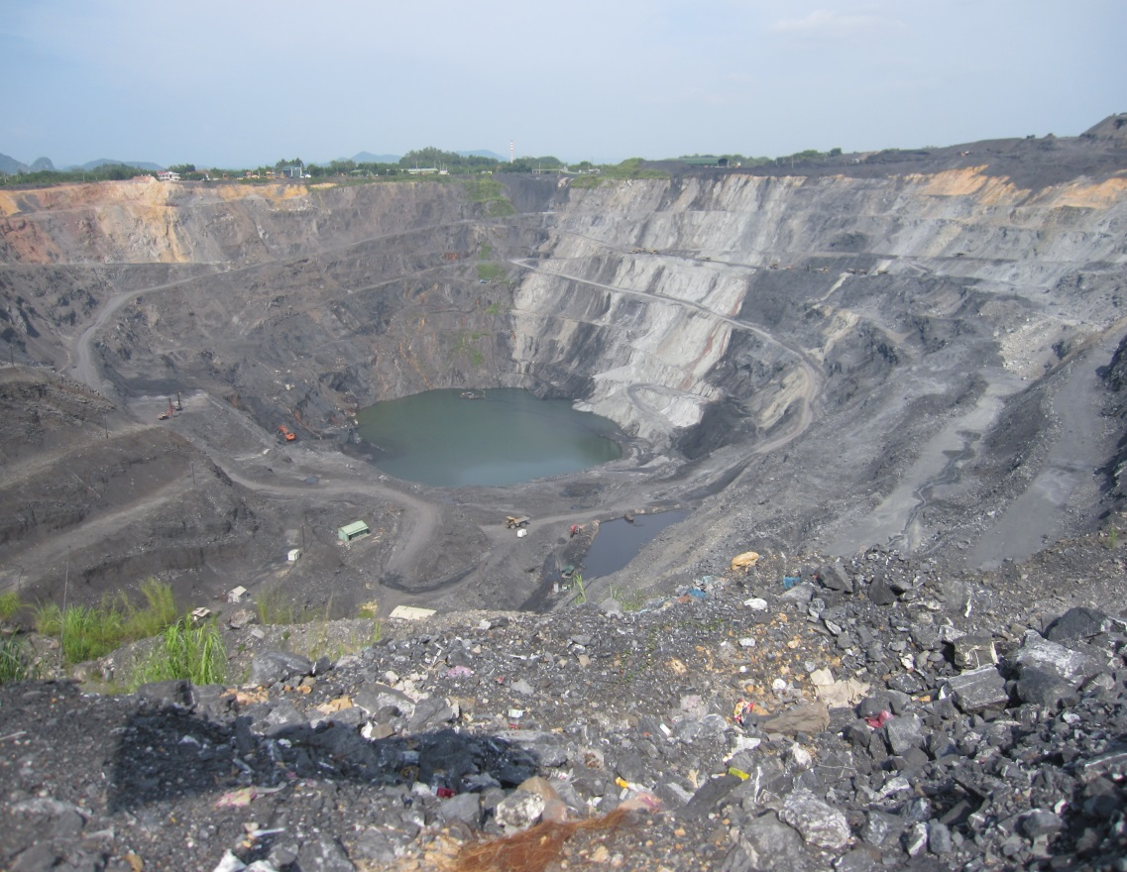
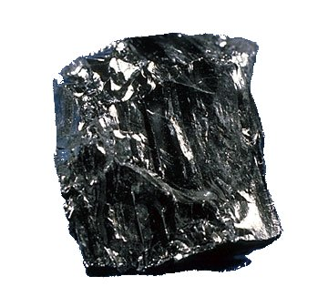
Mỏ than đang được khai thác
Mỏ than đã khai thác cạn kiệt
SỬ DỤNG HỢP LÝ TÀI NGUYÊN THIÊN NHIÊN
Than đá- là một loại nhiên liệu hóa thạch, làm nhiên liệu cho nhà máy nhiệt điện, ngành luyện kim, dùng cho ngành hóa học tạo ra các sản phẩm như dược phẩm, chất dẻo, sợi nhân tạo.
Mỏ than là tài nguyên thiên nhiên, nhưng khi khai thác quá mức và sử dụng nhiều, lâu dần sẽ dẫn đến sự cạn kiệt.

Slide 41
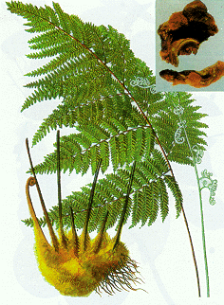
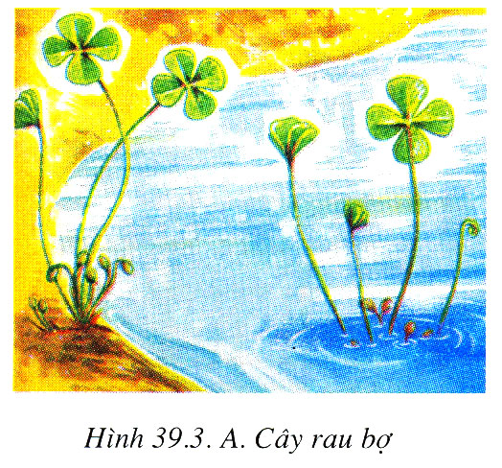
Lông của cây Lông culi có màu vàng dùng để cầm máu vết thương, còn thân dùng làm thuốc.
EM CÓ BIẾT?
Cây rau bợ có thể dùng làm thuốc chữa bệnh sỏi thận.

Slide 42
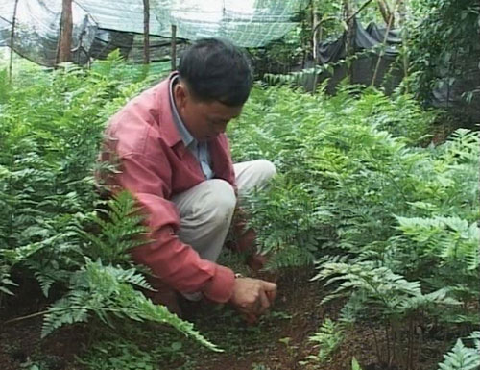
Trồng Dương xỉ để cải tạo đất: làm tăng chất mùn, hấp thụ kim loại nặng trong đất.

